Slide 1


错误案例分析
推理过程中相对位置

Slide 2
实验计划
多次尝试尽可能让auto_pot的zero_shot phase 对
设计好prompt 完成变量的名的
在全量数据上实验
Let’s think step by step 是否要在few-shot 阶段引入
Semantic binding 需不需要

Slide 3
实验结果
Zero_prompt | Few_prompt | notes | Accuracy
 |  | Code 不需要之间执行计算的过程 | 83%
 |  | 在test的问题后面加入zero_shot的提示 | 79%
 |  | 试图提示它要绑定变量名语义 无效，又把它给每个变量赋值的原则忘记了
 |  | 把zero-shot使用的prefix加入答案，few-shot 阶段使用 | 88%

Slide 4
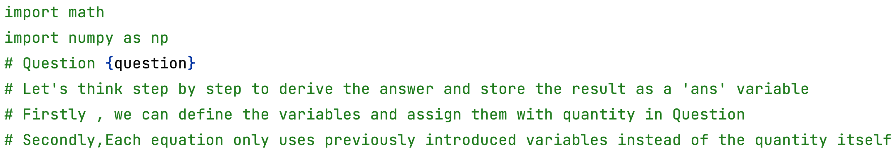
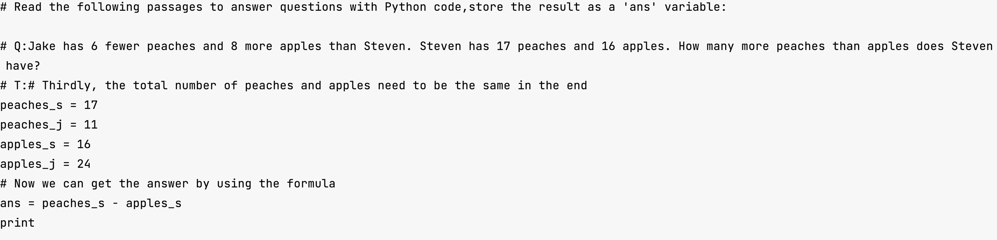
Prompt1
中间过程的数字应该用定义的变量替代
生成的代码是rationales

Slide 5
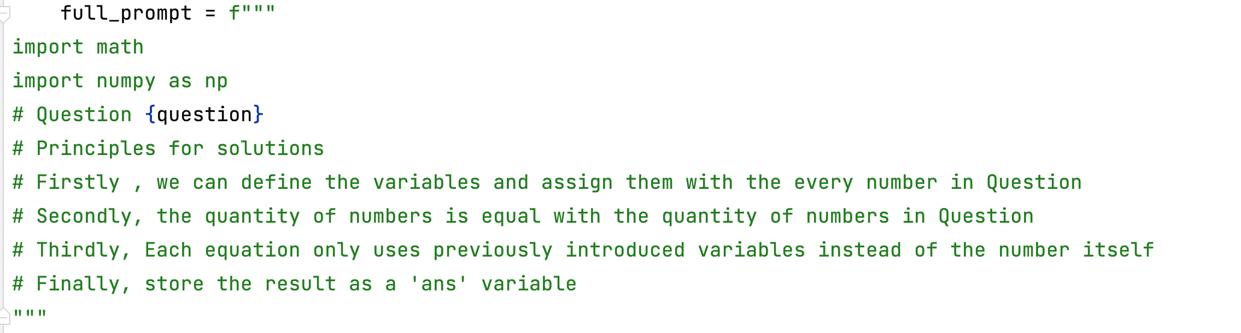
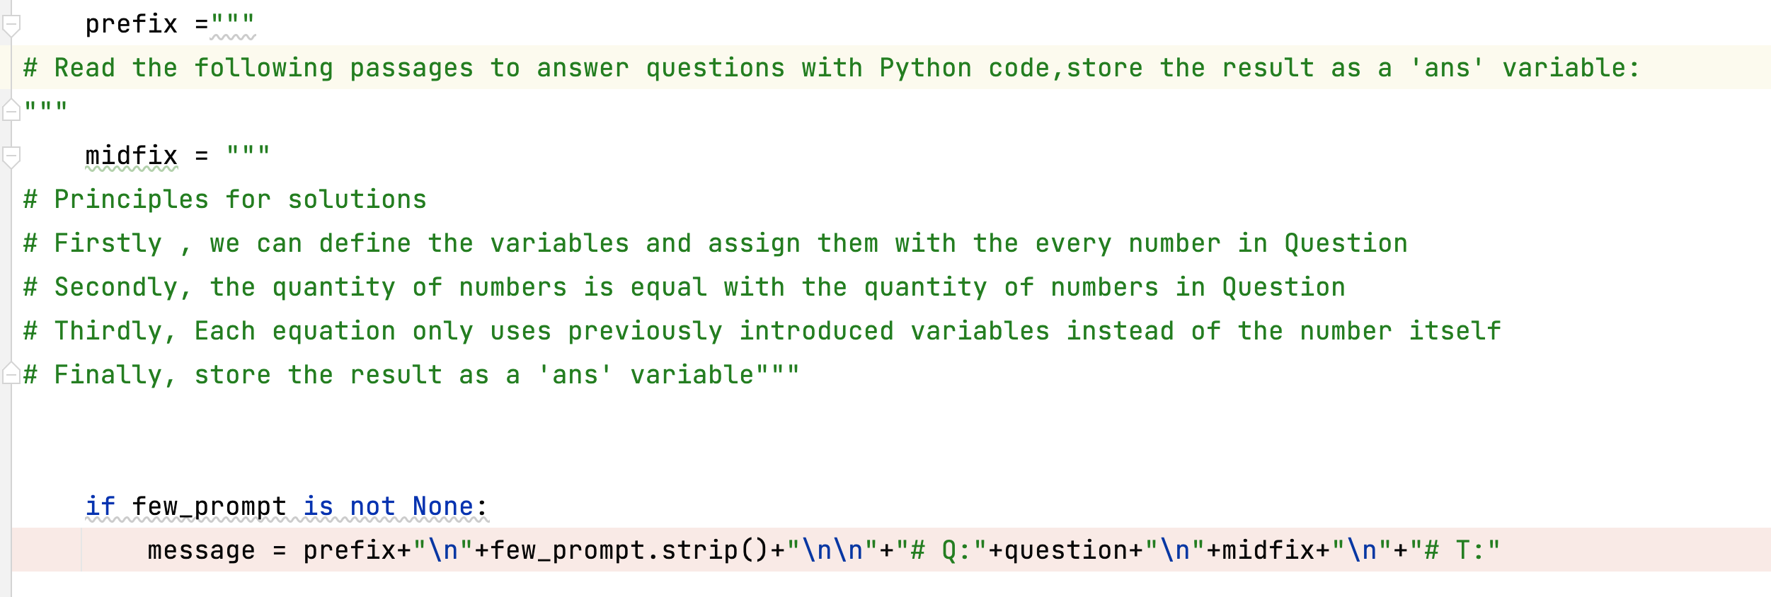
Prompt2
并不会注意到每个变量而且还会出现program null

Slide 6
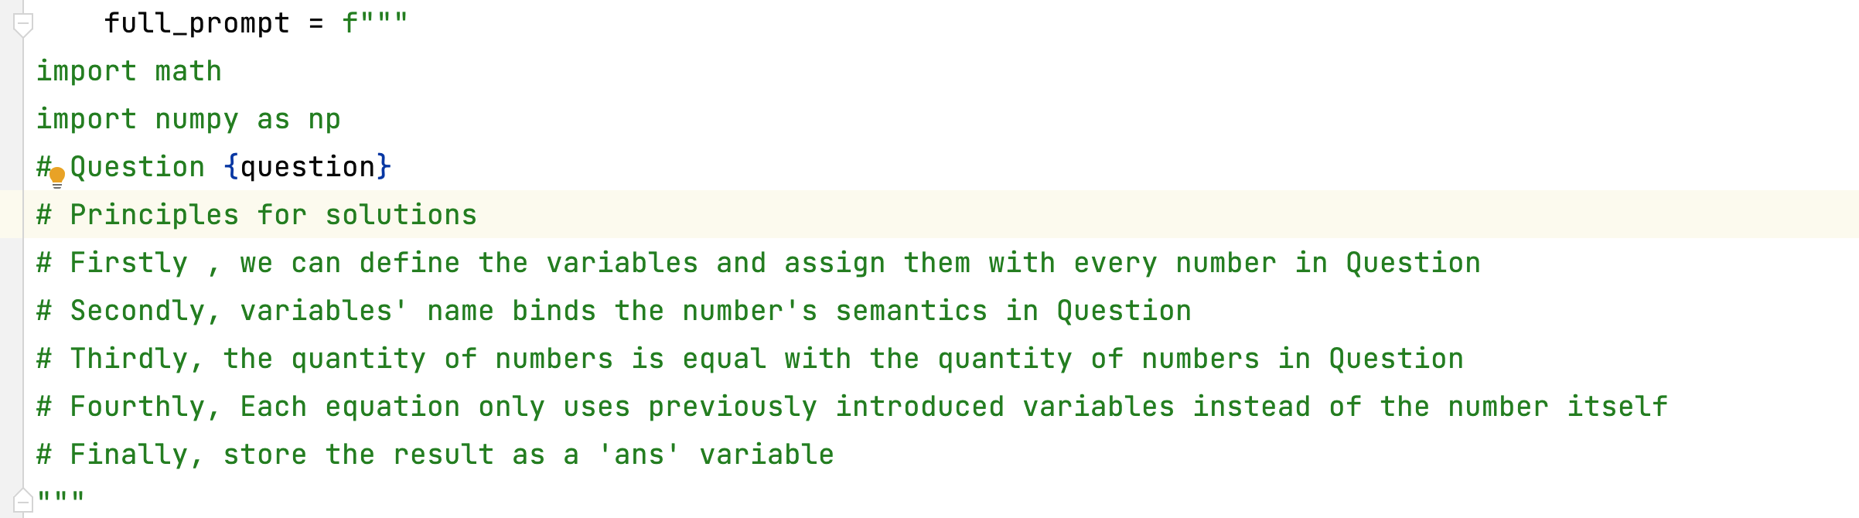
Prompt3
并不会注意到每个变量而且还会出现program null

Slide 7
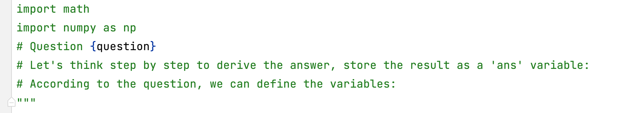
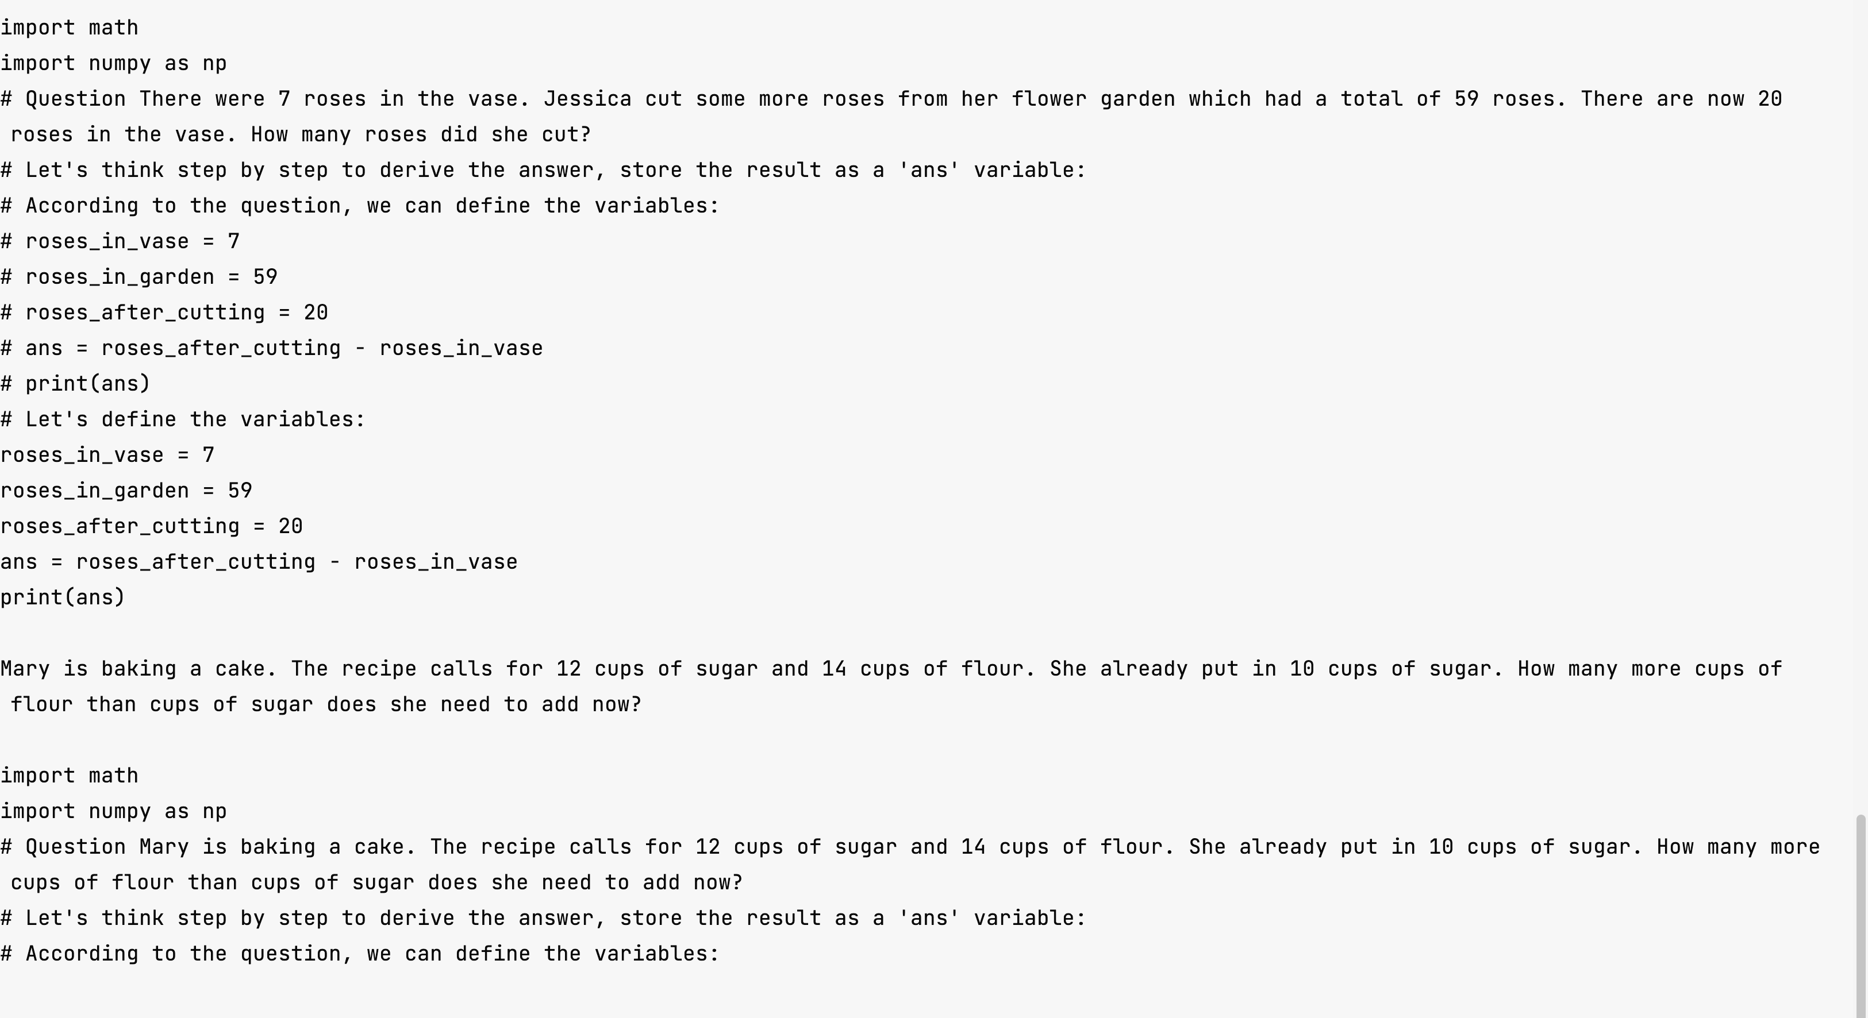
Prompt4
并不会注意到每个变量而且还会出现program null

Slide 8
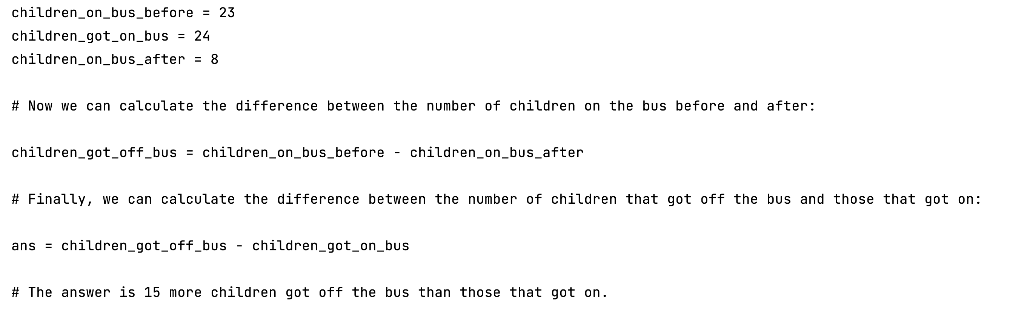
错误问题的解决方案
并不会注意到每个变量而且还会出现program null

Slide 9
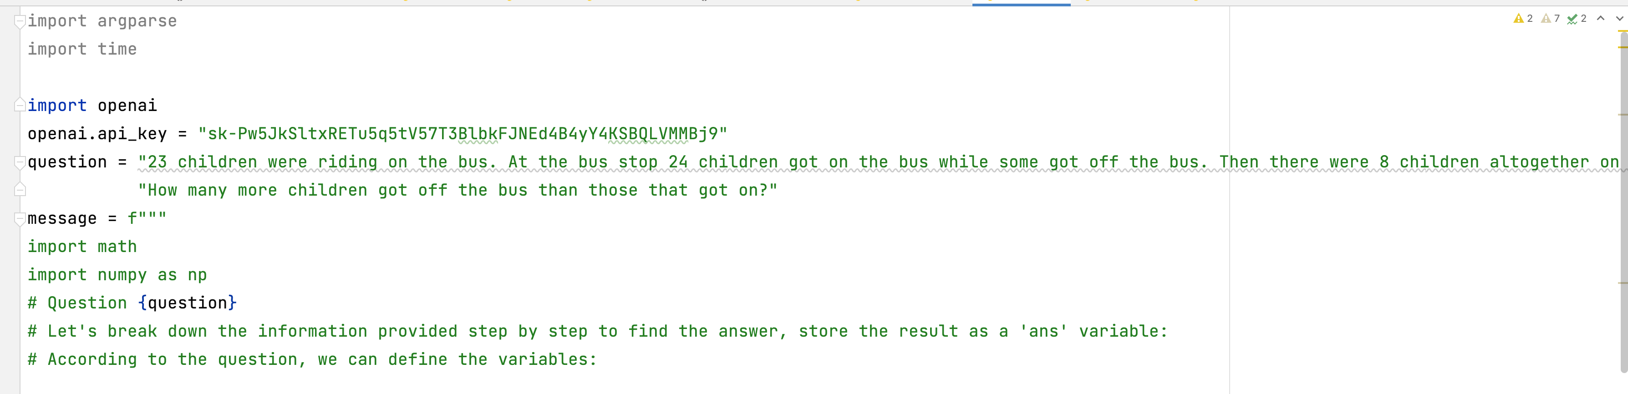
错误问题的解决方案
并不会注意到每个变量而且还会出现program null

Slide 10
错误问题的解决方案
并不会注意到每个变量而且还会出现program null

Slide 11
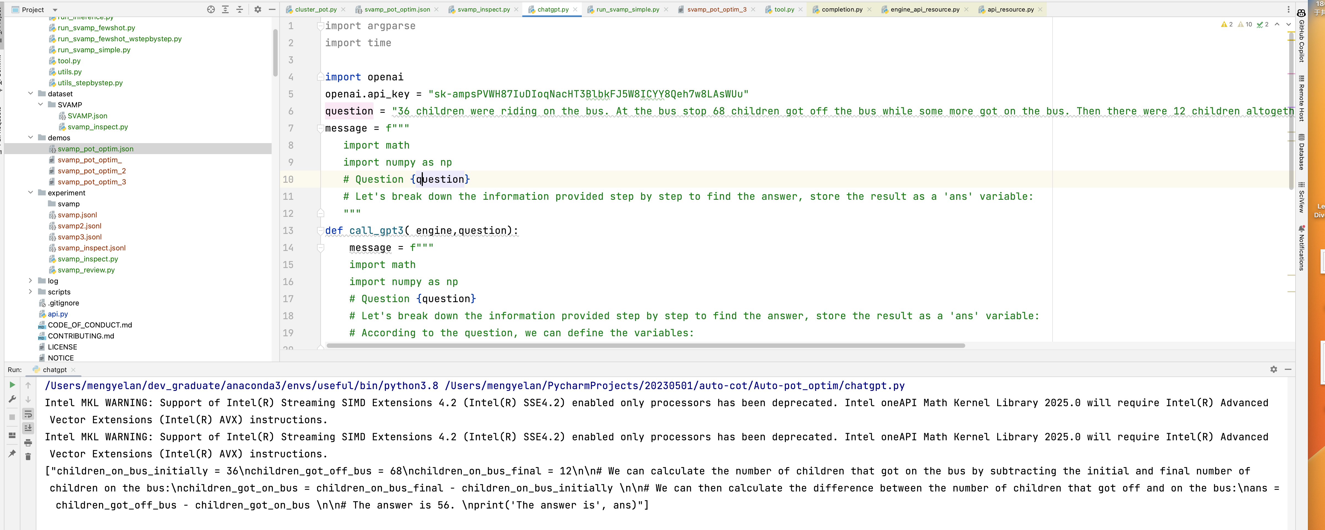
错误问题的解决方案
并不会注意到每个变量而且还会出现program null

Slide 12
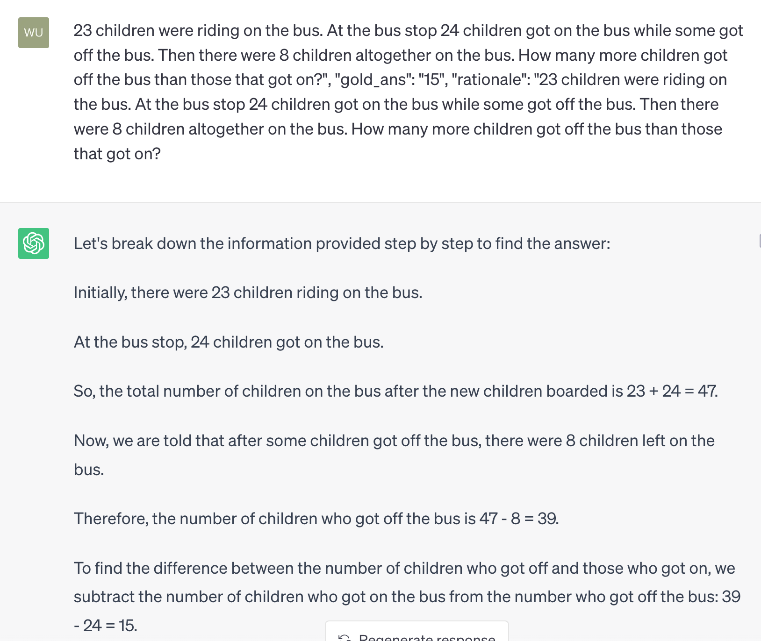
一个奇怪的问题

Slide 13
引入位置向量的分散注意力机制
《Math Word Problem Solving by Generating Linguisitic Variants of Problem Statements》-2023

Slide 14
MWP问题解决的范式
SEQ2SEQ-based:
Reinforcement learning (Wang 2018b Huang 2018)
Dense problem representation (Mishra 2018)
Tempalte-based methodologies (Wang 2019)
Group attention mechanisms(Li 2019)
SEQ2TREE-based:
Gts(goal-driven tree-structured model),generate expression trees using tree-based decoder
Seq2DAG:extract the expression with knowledge distillation(Zhang 2020)
Learning by fixing(Xie 2019)
4 auxiliary tasks:Num- ber Prediction, Commonsense Constant Prediction, Program Consistency Checking, and Duality Ex- ploitation

Slide 15
MWP问题解决的范式
Memory-augmented model(analogical learning Huang 2021)
GRAPH2TREE-based(Zhang 2020)
Constrastive learning approach (Li 2021)
Complex relation extraction-based(Jie 2022) explainable deductive reasoning
Large Language Model (LLM) prompt-based approaches
Numerous studies on complex reasoning tasks have empirically demonstrated that the approach of fine- tuning smaller models is superior (Ho et al., 2022) to adopting LLM prompting techniques like Chain of Thought (CoT) prompting

Slide 16
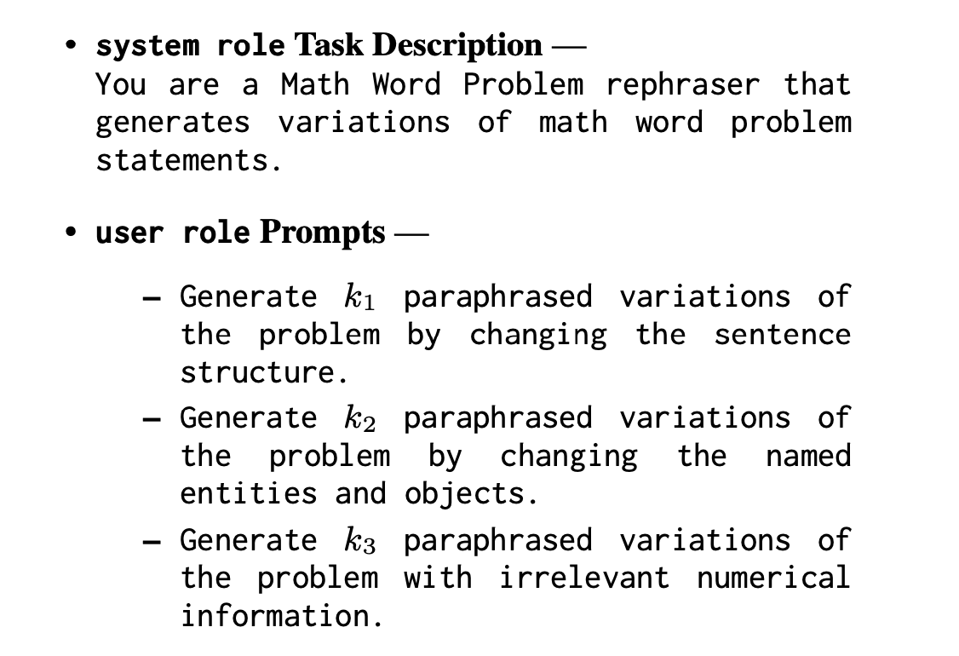
作者的工作
利用GPT-3的优势，生成一个语言更加多样化的问题陈述库，对MWP解决下游任务的相对较小的DeBerta 求解器模型进行微调
利用gpt 生成语法和语义正确的注释。
生成的注释后用DeBERTRA(推理模型)生成公式

Slide 17
作者的工作
利用GPT-3的优势，生成一个语言更加多样化的问题陈述库，对MWP解决下游任务的相对较小的DeBerta 求解器模型进行微调
利用gpt 生成语法和语义正确的注释。
生成的注释后用DeBERTRA(推理模型)生成公式：
Tagging
Encoder:disentangeled attention
一对标记之间的注意力权重由它们的内容和他们的相对位置构成的，这对于解决mwp任务尤为重要，因为在问题语句中某些关键字的相对位置决定了解决方案

Slide 18
作者的工作
利用GPT-3的优势，生成一个语言更加多样化的问题陈述库，对MWP解决下游任务的相对较小的DeBerta 求解器模型进行微调
利用gpt 生成语法和语义正确的注释。
生成的注释后用DeBERTRA(推理模型)生成公式
DeBerta 改进:Tree-based decoder

Slide 19
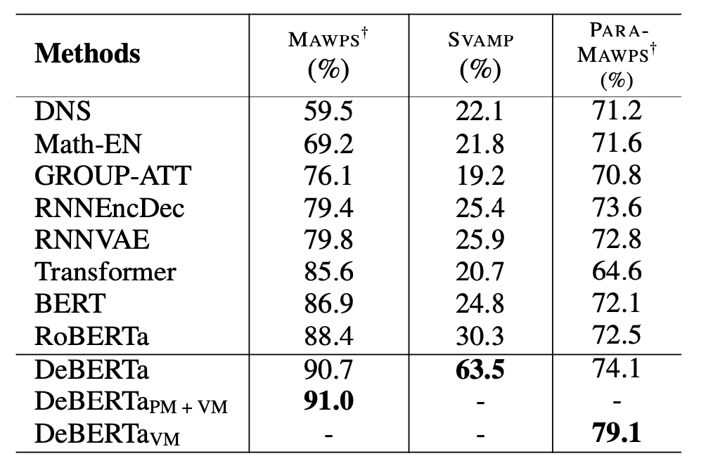
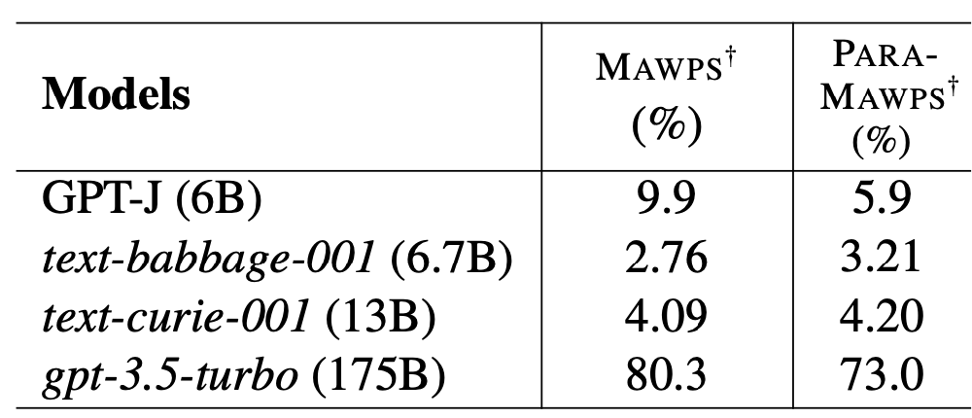
实验结果

Slide 21
THANKS

